Slide 1
Научно-практическая конференция
ТЕКСТ. ОБРАЗОВАНИЕ. КОММУНИКАЦИЯ:
«ДУШУ ФОРМИРУЮТ СЕМЬЯ И ШКОЛА»
Подготовка обучающихся к конкурсам естественно-научной направленности как один из инструментов совершенствования естественно-научного образования
Демидова Е.А., начальник управления информационно-аналитического сопровождения проектов в сфере образования РЦНИ

Slide 2

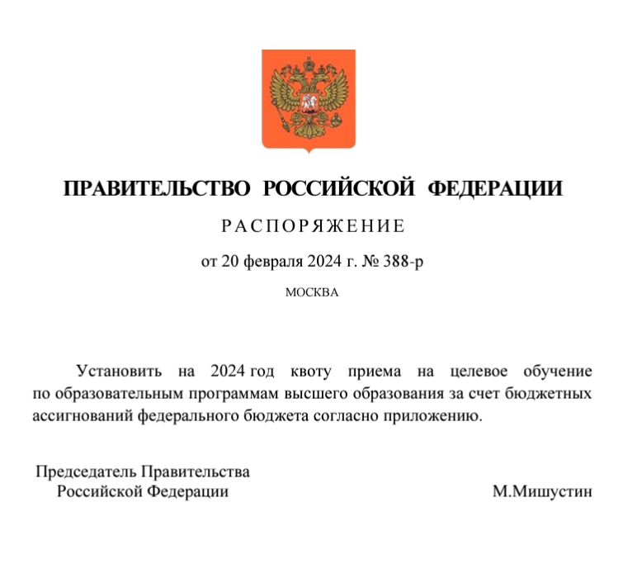
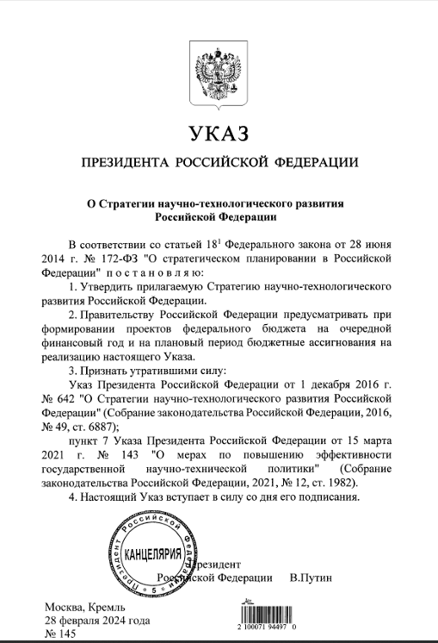
Распоряжение Правительства РФ
от 20 февраля 2024 года № 388-р

Slide 3
Единое образовательное пространство
Новые образовательные стандарты
Единые федеральные рабочие программы
Изучение физики, химии, биологии на углубленном уровне (7-9 класс)
Обязательное изучение физики, химии и биологии в 10-11 классах
*В учебном плане 2024 года количество часов на изучение физики, химии, биологии на углубленном уровне самое большое за историю школьного образования (с 1956 года)

Slide 4
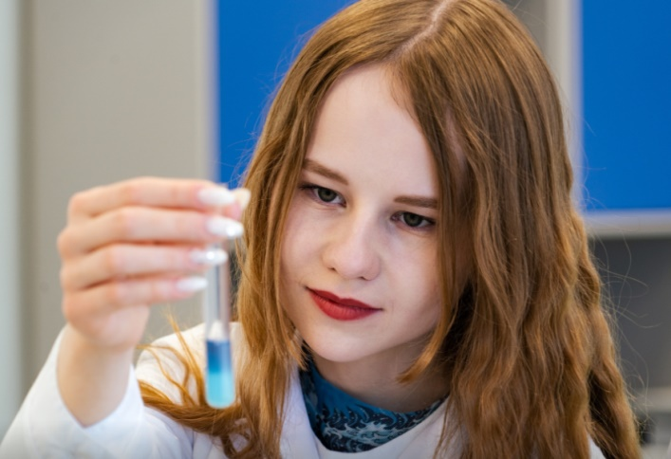
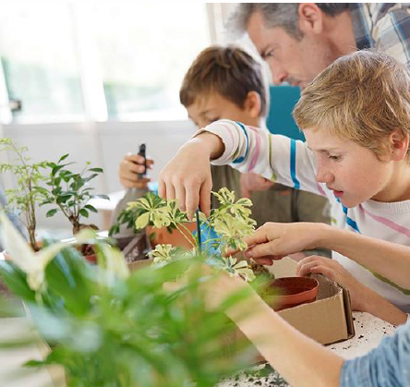
Изменение инфраструктуры
135 детских технопарков «Кванториум»;
85 мобильных «Кванториумов»;
145 школьных «Кванториумов»;
76 региональных центров для одаренных детей (на базе центра «Сириус»);
261 центра «ИТ-куб»;
30 домов научной коллаборации;
17 009 центров «Точка роста» на базе сельских школ и школ малых городов.
Нацпроект «Образование»

Slide 5
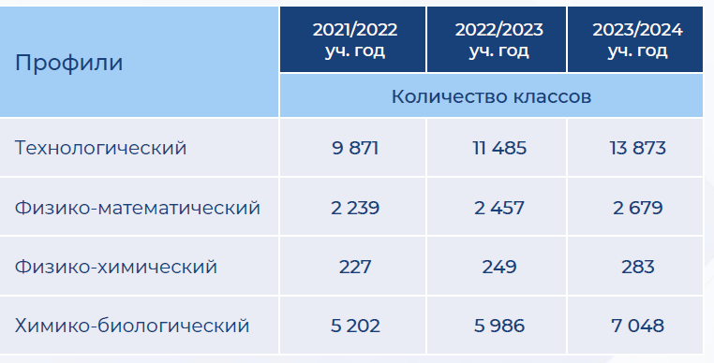
Профильное образование

Slide 6

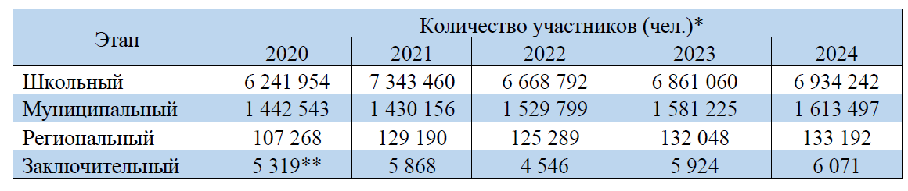
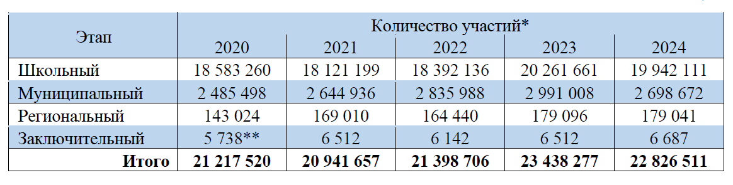

Slide 7
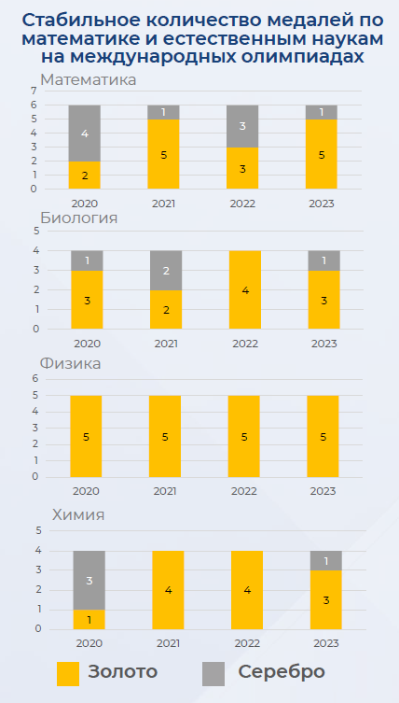
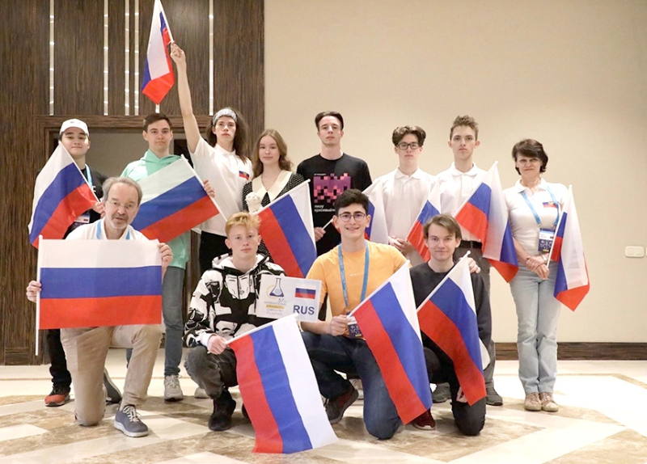
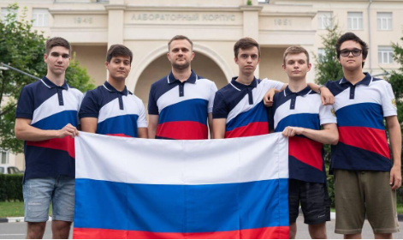
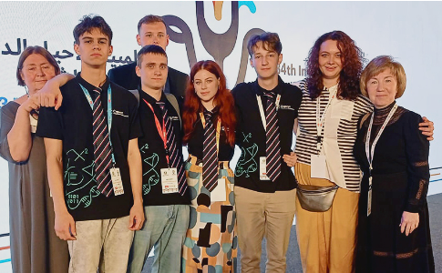
Лидерство по естественно-научным дисциплинам на международных олимпиадах

Slide 8
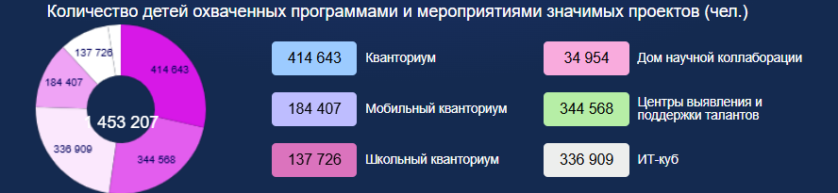
Дополнительное образование
Численность обучающихся, записавшихся в кружки по естественно-научному направлению, составило более 2,9 миллиона детей.
Реализуется более 466,8 тысячи программ естественно-научной направленности.

Slide 9
